Slide 1
作业1：
函数y=f(x)是定义在x∈[0,10]上的函数，已知f(0)=1.0，并且通过测量得到了f’(x)的数值如下表，请使用python求出表格中的空白的y值，并画出y=f(x)图像
提交方式：
题目、上表（填上空白y值）和图像截图保存在一个word文件中
源代码保存为.py文件
上述两个文件命名方式：学号-姓名-作业1
发送至sanliwuxun@foxmail.com
x | 0 | 1 | 2 | 3 | 4 | 5 | 6 | 7 | 8 | 9 | 10
f’(x) | 1.0 | 1.1 | 1.2 | 1.3 | 1.4 | 1.5 | 1.6 | 1.7 | 1.8 | 1.9 | 2.0
y=f(x) | 1.0

Slide 2
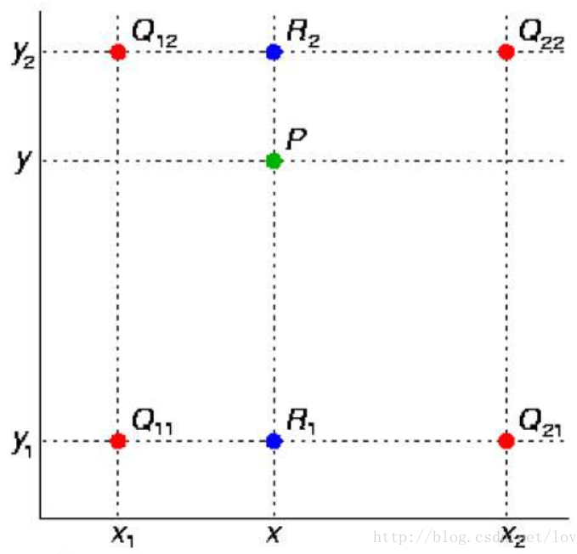
作业2：
利用python构建双线性插值函数：
已知Q11、Q21、Q12、Q22
求点P的值
提交方式：
源代码保存为.py文件
上述两个文件命名方式：学号-姓名-作业2
发送至sanliwuxun@foxmail.com

Slide 3
作业3：下表是测量得到的某一小球在不同时刻的速度，使用python编程完成：
1.使用插值算法计算t=3.5/4.5/5.5时刻的速度值
2.计算1到9时刻小球的加速度
3.计算全过程中小球的运动路程
4.若u-t满足: u=at²+bt+c，根据已知数据拟合相关参数a、b和c
提交方式：.py和.doc文件以学号-姓名-作业3命名发送至sanliwuxun@foxmail.com
t | 0 | 1 | 2 | 3 | 4 | 5 | 6 | 7 | 8 | 9 | 10
u | 17.9 | -1.2 | -16.5 | -28.9 | -37.1 | -40.9 | -38.2 | -31.4 | -21.5 | -10.1 | 5.3

Slide 4
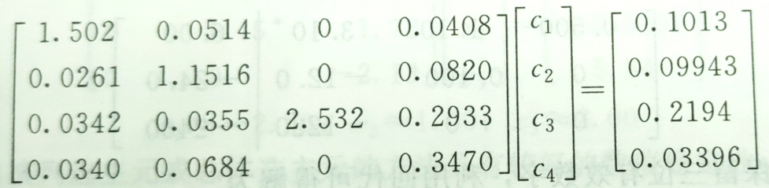
作业4：使用python编程利用高斯消去法求解例3-1：
提交方式：.py和.doc文件以学号-姓名-作业4命名发送至sanliwuxun@foxmail.com

